Slide 1
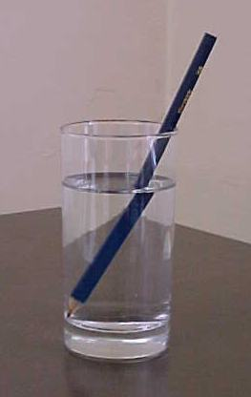
Optique géométrique
Laboratoires de physique de 1ère année
Université d’Ottawa
https://uottawa.brightspace.com/d2l/home

Slide 2
INTRODUCTION
L’optique géométrique s’intéresse à la lumière qui est réfléchie ou déviée (réfractée) par différents procédés.
La réfraction est la déviation de la lumière lorsque qu’elle passe d’un milieu à un autre qui possède différent indices de réfraction.
La dispersion (l'indice de réfraction dépend de la longueur d'onde) est démontré par la séparation spatiale de la lumière en différentes couleurs dont elle est composée.
Les lentilles peuvent être utilisées pour converger ou diverger des rayons lumineux.
Des appareils d’optique comme le microscope peuvent être assemblés à partir de composantes aussi simples qu’un paire de lentilles.

Slide 3
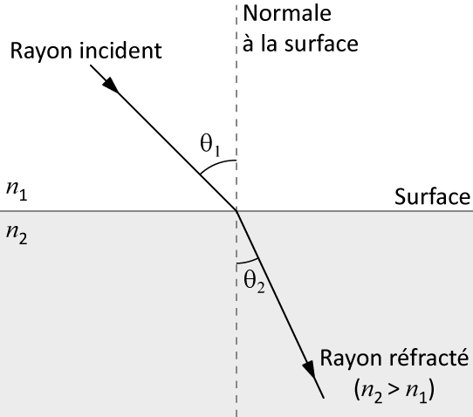
RÉFRACTION
Lorsque la lumière traverse une surface entre deux médiums ayant des indices de réfraction différents (par exemple l’eau et l’air), la direction d’un rayon lumineux sera changée.
La loi de Snell-Descartes quantifie la déviation de la lumière passant d’un premier matériel avec un indice de réfraction ($n_{1}$) vers un second avec un indice ($n_{2}$) en fonction de l’angle d’incidence ($θ_{1}$): $n_{1}\sin{θ_{1}}=n_{2}\sin{θ_{2}}$

Slide 4
DISPERSION
L’indice de réfraction pour la lumière dépend de la longueur d’onde (ou couleur) de la lumière. L’indice est plus petit pour les grandes longueurs d’ondes et plus grand pour les petites.
La lumière blanche est constituée d’un spectre de couleurs qui sont déviées différemment lorsque la lumière pénètre un nouveau matériel.
Lors que la lumière blanche traverse un prisme la double déviation donnera un angle de sortie légèrement différent pour chacune des différentes couleurs, ce qui produit un arc-en-ciel.

Slide 5
LENTILLES
Les lentilles exploitent la réfraction de la lumière en utilisant des surfaces courbes continues soit pour converger soit pour diverger la lumière incidente.
Nous pouvons utiliser l’équation des lentilles minces pour établir la relation entre la position d’un objet ($p$), la position de son image ($q$) et la longueur focale ($f$) de la lentille: $\frac{1}{p}+\frac{1}{q}=\frac{1}{f}$

Slide 6
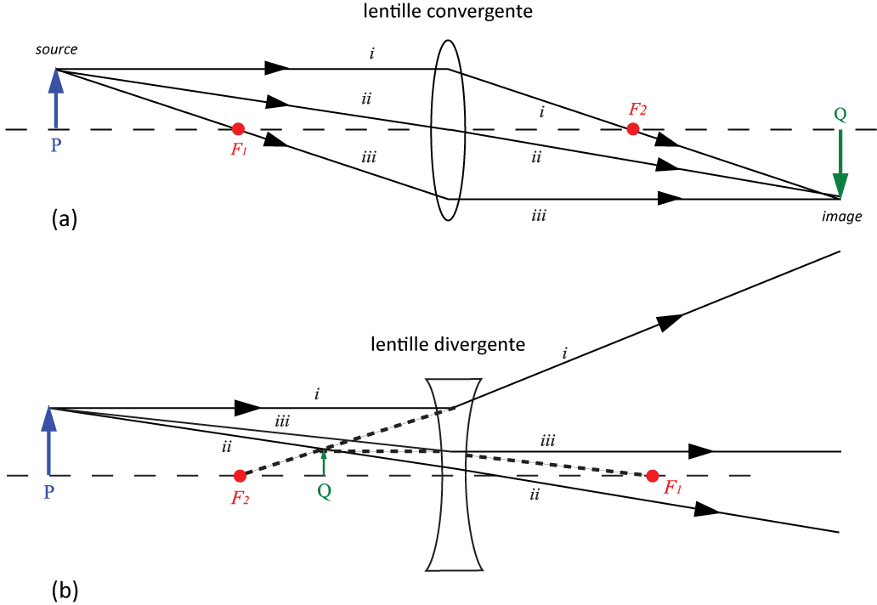
CONSTRUCTION DES RAYONS
Il est possible de préparer un diagramme des rayons à partir de 3 règles simples.
F₁ and F₂ sont les points focaux.

Slide 7
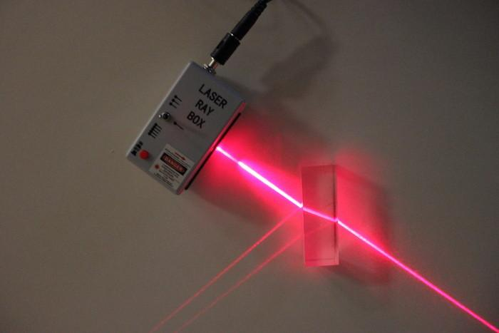
RÉFRACTION
Utilisez une seul rayon de la boîte laser afin de démontrer la réfraction de la lumière.

Slide 8
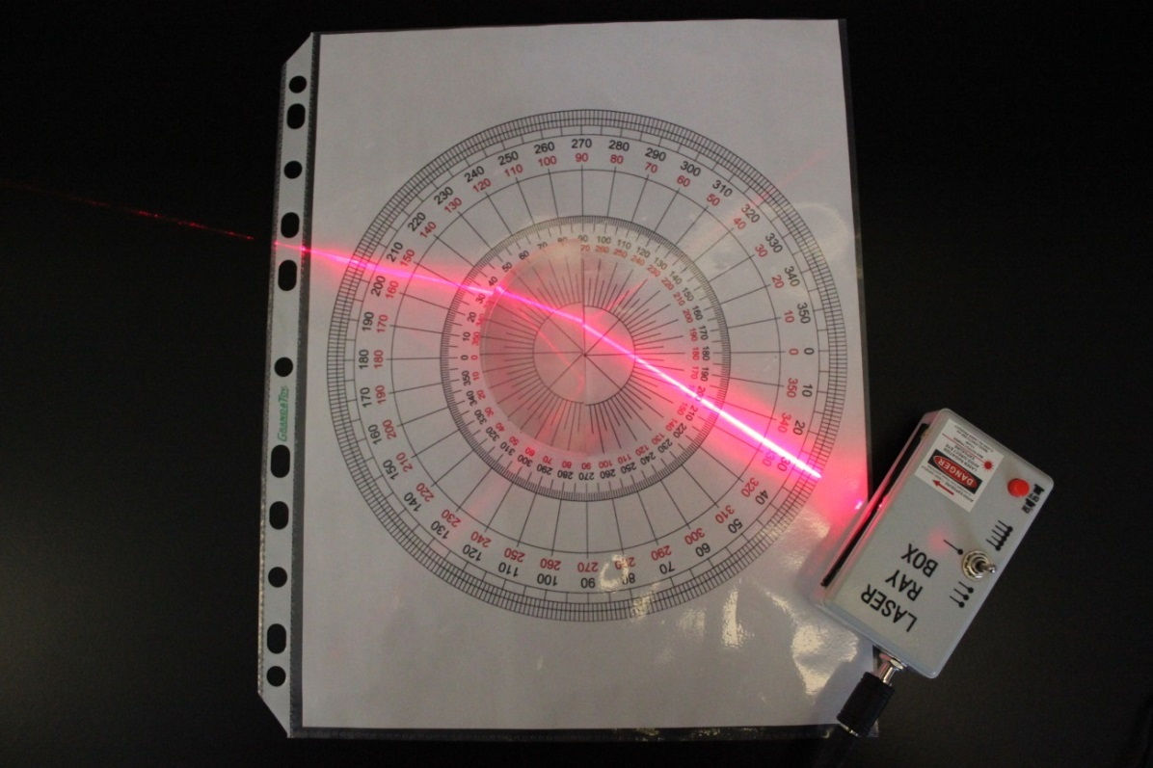
RÉFRACTION DE LA LUMIÈRE
Vous étudierez expérimentalement la loi de Snell-Descartes afin de déterminer l’indice de réfraction d’un morceau d’acrylique.
Méthode 1: par calcul (voir la page précédente).
Méthode 2: en préparant un graphique de l’angle d’incidence vs. l’angle de réfraction (voir la figure à droite).

Slide 9
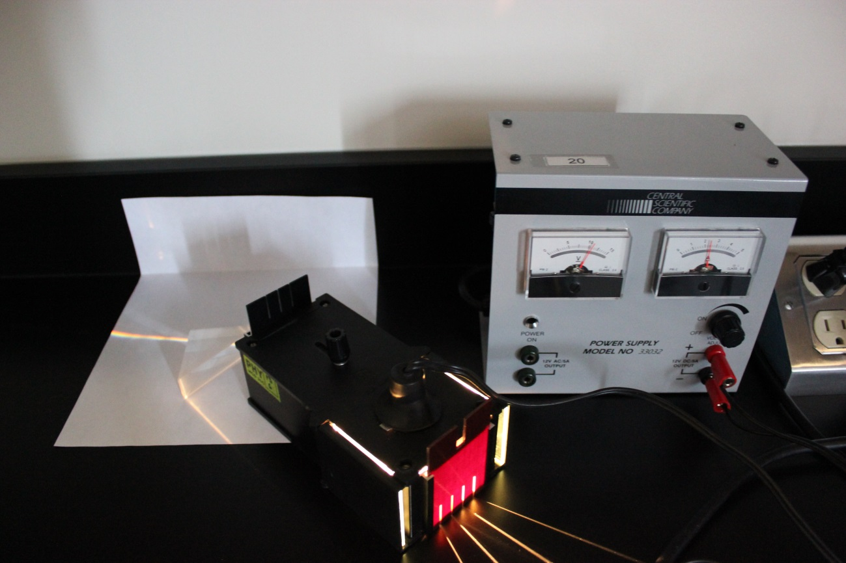
MONTAGE POUR LA DISPERSION
Observation de la dispersion de la lumière blanche traversant un prisme.
Quelle couleur est la plus déviée?

Slide 10
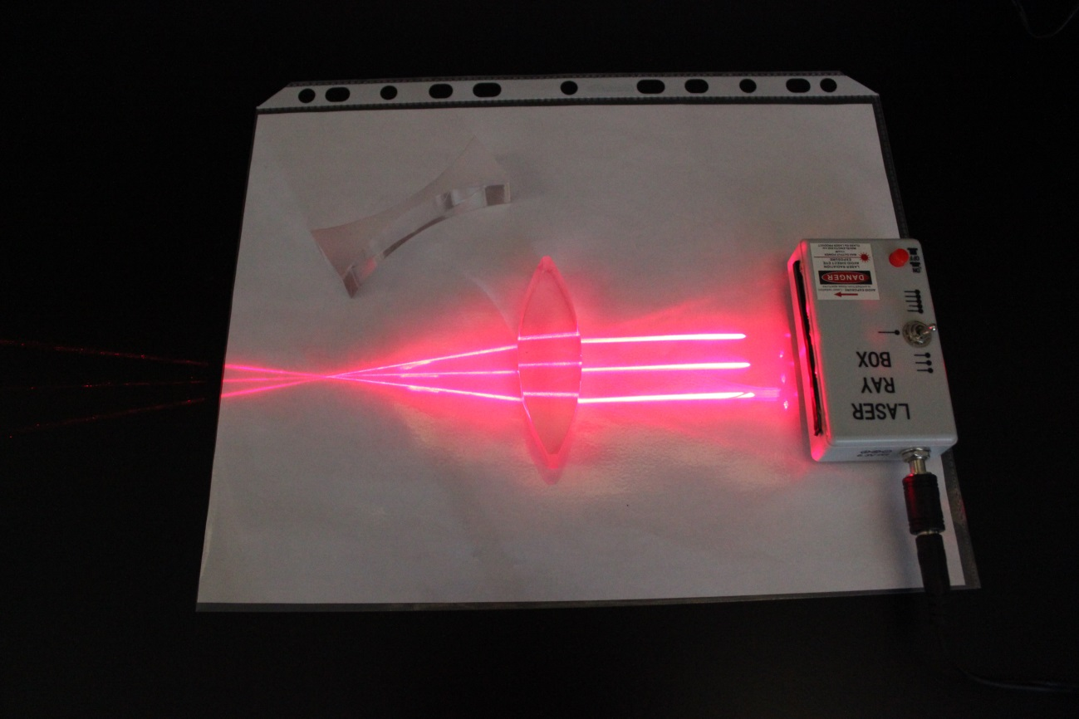
LONGUEUR FOCALE DES LENTILLES
Vous pouvez mesurer directement la longueur focale d’une lentille convergente (ou divergente) à l’aide de la boîte laser et de trois rayons.

Slide 11
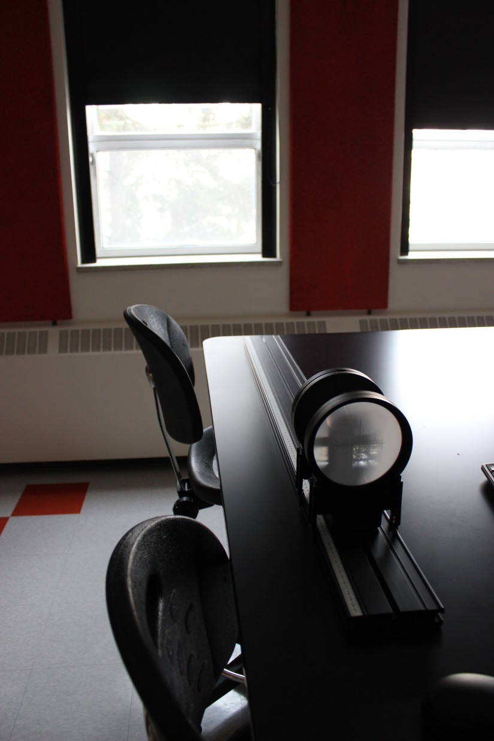
OBSERVATION D’UN OBJET À L’INFINI
fenêtre
Un objet très éloigné ($p→∞$) produira une image réelle au point focal d’une lentille convergente ($q≈f$).
lentille
écran

Slide 12
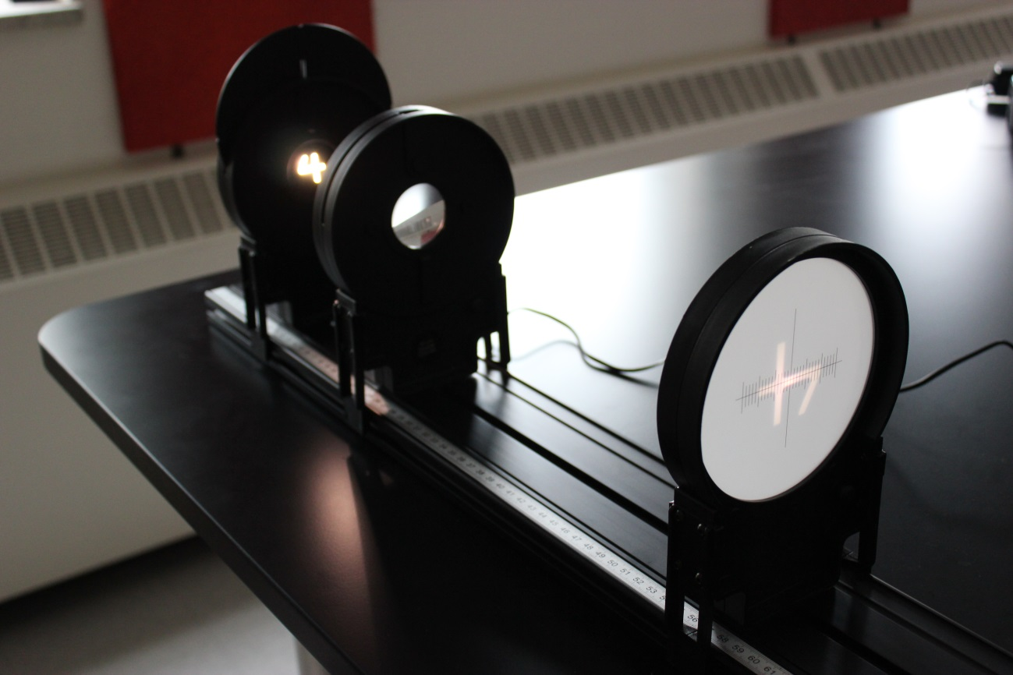
OBJET RAPPROCHÉ
Notez une séries de mesures de $p$ et $q.$
Déterminez graphiquement la longueur focale de la lentille.
source lumineuse
lentille (10 cm convexe)
écran

Slide 13
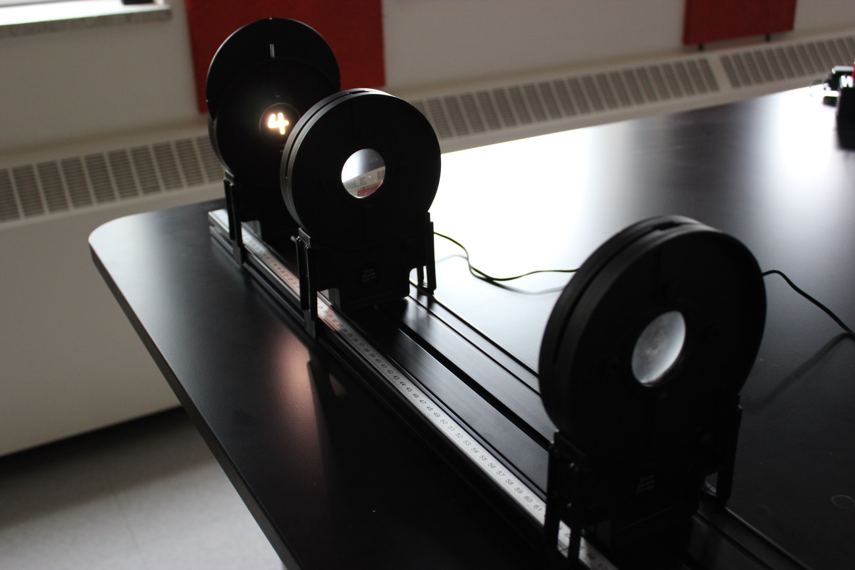
MONTAGE D’UN MICROSCOPE
Utilisez deux lentilles afin d’assembler un microscope pour grossir une image.
Déterminez le grossissement, G.
source lumineuse
lentille (10 cm convexe)
lentille (20 cm convexe)

Slide 14
NETTOYAGE
DATE DE REMISE
Éteignez l’ordinateur. N’oubliez pas votre clé USB.
Assurez-vous d’éteindre la boîte laser. Replacez les pièces d’acryliques et le rapporteur d’angle de 360° ensemble.
Assurez-vous d’éteindre la source de lumière sur votre banc d’optique. Replacer la source lumineuse, les deux lentilles et l’écran sur le banc.
Recyclez vos papiers brouillons et disposez de vos déchets. Laissez votre poste de travail aussi propre que possible.
Replacez votre moniteur, clavier et souris. SVP replacez votre chaise sous la table avant de quitter.
Merci!
Ce rapport est du à la fin de la séance de laboratoire.
PRÉ-LAB
N’oubliez pas de faire votre test pré-lab pour la prochaine expérience!
Notes:
Comments for TAs: leave this slide on the TV monitors when you are not using them for teaching.

